Slide 1
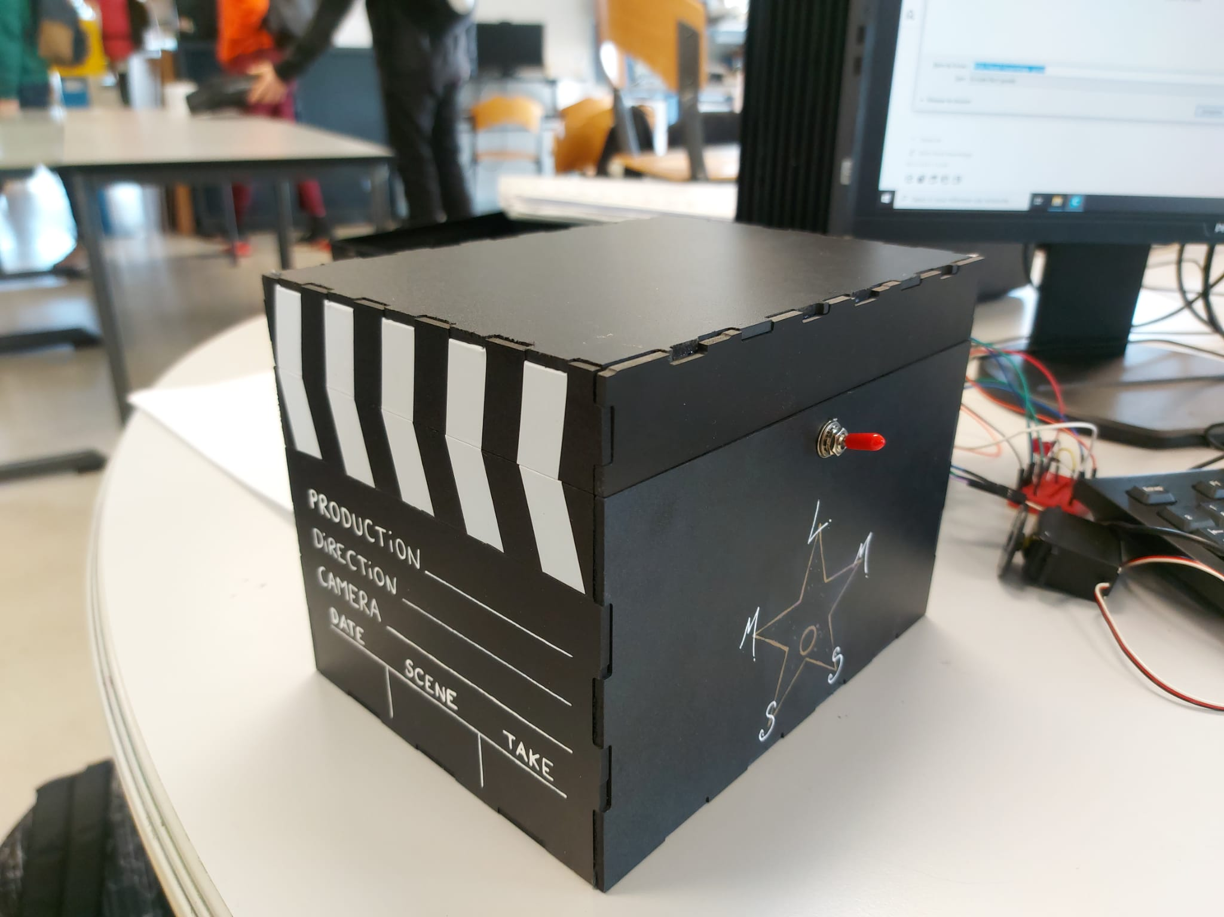
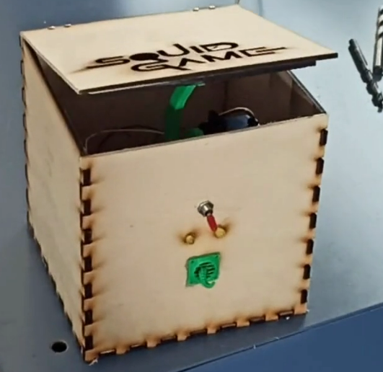
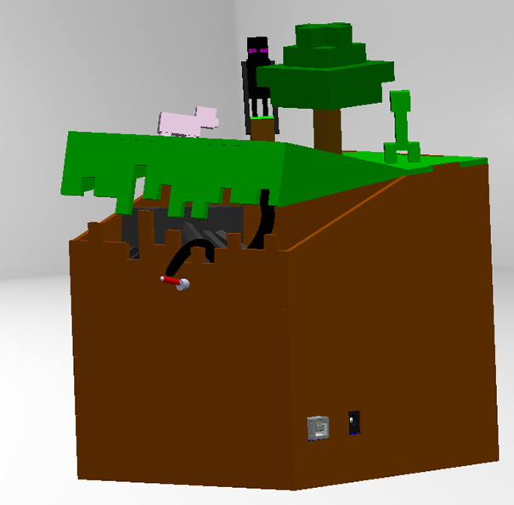
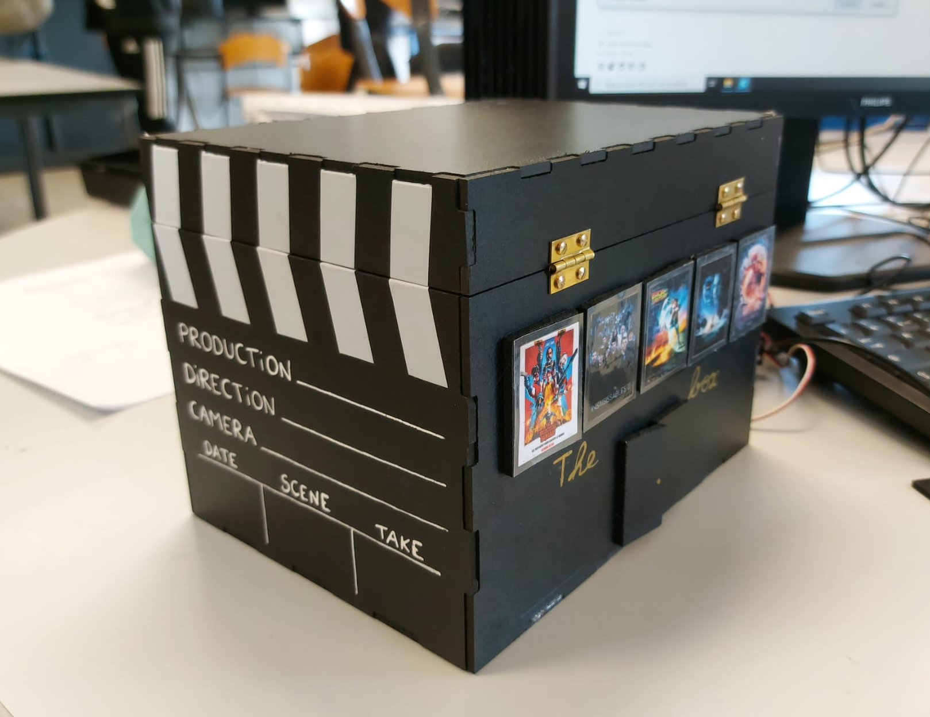
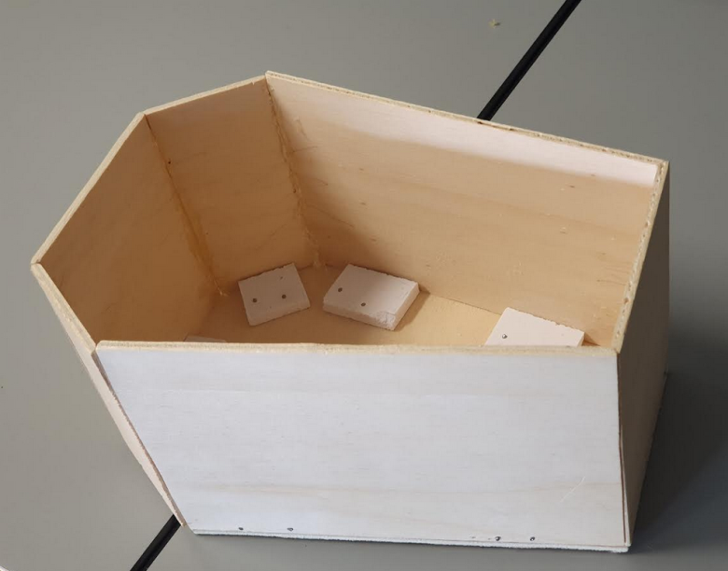
Challenge 1ère SPE SI 2022-2023
The useless box

Slide 2
Les attentes : Créer une boîte inutile en 12h
Par groupe de 4
Créer un logo qui devra apparaître sur la boîte
Respecter le cahier des charges (voir en fin de diapo)
Doit être la plus ludique
Doit être la plus esthétique

Slide 3
Les attentes : Créer une boîte inutile en 12h
Chaque élève devra tenir un « carnet de bord » où il consigne ce qu’il fait à chaque séance
Chaque groupe devra réaliser des animations/simulations pour valider que le modèle doit fonctionner
Chaque groupe prépare une vidéo de présentation de son projet
Le projet est le support d’apprentissage de la partie algorithmie / programmation du cours (seq4 partie 2)

Slide 4
La vidéo contient :
Les changement entre le prototype et la 1ere ébauche, ainsi que l'explication,
Permet de montrer que l’on répond au CDCF,
Permet de montrer que tout le monde a participé avec la répartition des tâches et le respect des délais,
Les problèmes rencontrés ainsi que leurs solutions
Les solutions techniques pour réaliser la boîte
Comment a été élaborer votre boite
La créativité du groupe!

Slide 5
Evaluation finale
La boite fait ce qui a été demandé dans le cahier des charges (dimensions, fonctions...)
La boite est la plus originale
Comparer entre la simulation et la réalité
La vidéo présente le projet de façon originale
Partie algorithmie / programmation évaluée (modalités viendront en temps et en heures)
Une revue de projet en milieu de projet peut être attendu

Slide 6
Matériel fourni
1 plaque de bois ou de plastique de 30*60cm (pour une boite de 20*15*15cm maxi)
1 arduino uno
1 bread board
2 leds
2 résistances
1 servo moteurs pas à pas
1 buzzer
Piles / branchement ordinateur
1 interrupteur 2 positions
Une aide est fournie sur le site :
http://ssilebois.e-monsite.com/pages/projet-boite-a-rien/cdcf.html

Slide 7
Exemple de répartition des 12h
2h: découverte par groupe du projet, recherche de l'existant, 1ers croquis
1h: fin du choix de la boite en groupe + répartition des tâches dans le groupe
2h: une partie fera l'élaboration 3D de la boite ainsi que la préparation du "doigt" qui change la position de l'interrupteur, l'autre commencera à élaborer le programme et réfléchira aux fonctions souhaitées.
2h: élaboration 3D (réalisation de simulation pour valider le fonctionnement de la boite meca 3D ou juste animation) // programme, câblage
2h: élaboration 3D + prg, câblage (faire une comparaison entre test en réel et calcul pour valider le modèle U=RI)
2h: montage + test + changements éventuels + diaporama de présentation

Slide 8
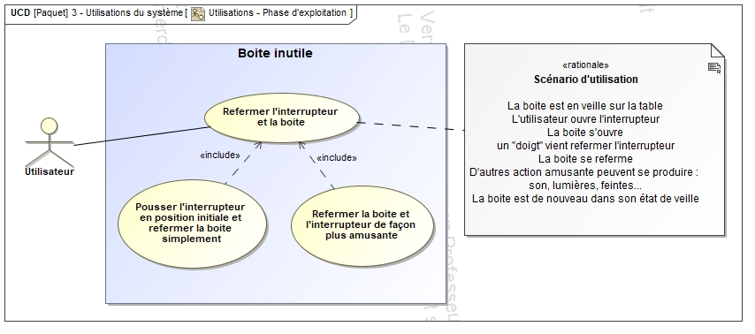
Cahier des charges

Slide 9
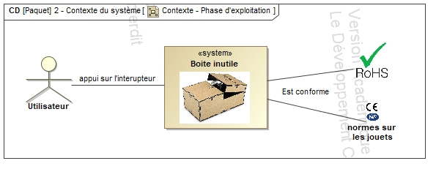
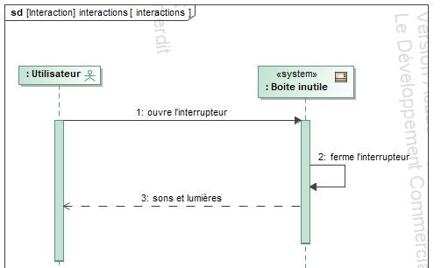
Cahier des charges

Slide 10
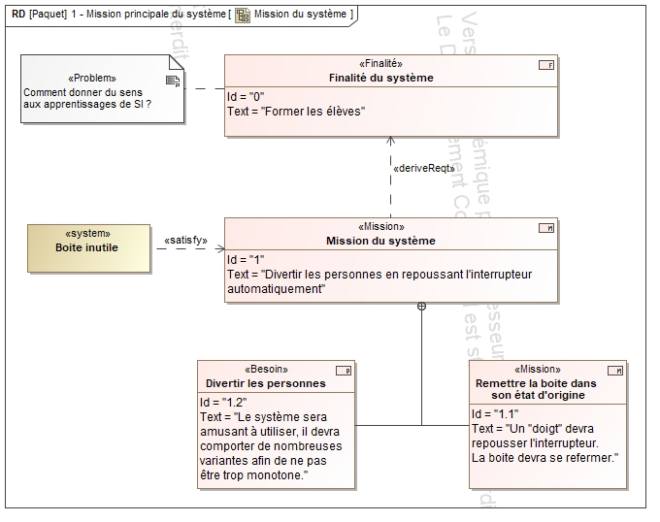
Cahier des charges

Slide 11
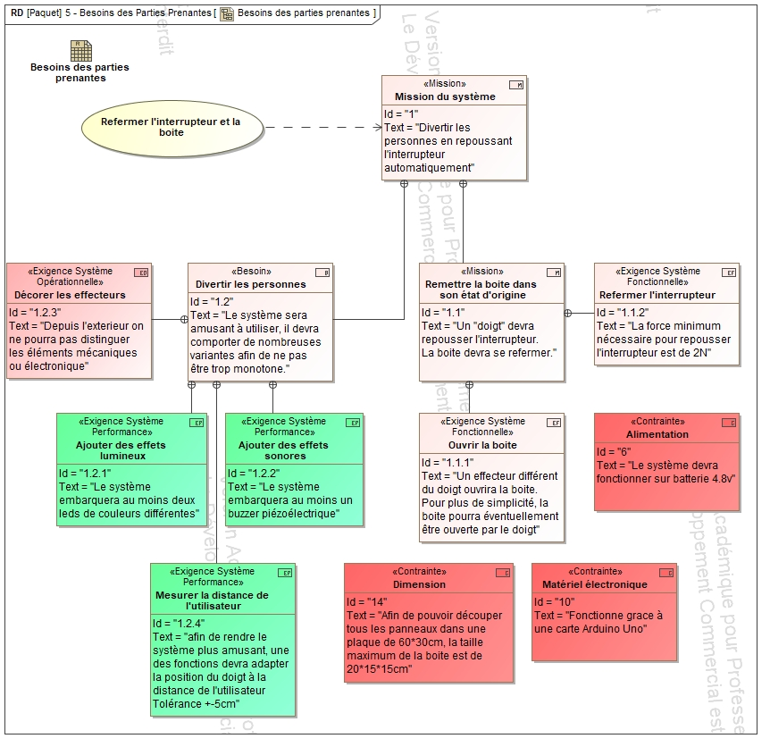
Cahier des charges

Slide 12
En manque d’inspiration ?

Slide 13
Challenge 1ère SPE SI 2022-2023
The useless box V2

Slide 14
Vous n’avez pas d’idée pour votre boite!
Choisissez parmi celles qui sont déjà commencées :
Squid game
Mind craft
Bombe
Cercueil
One piece
Doigt
La finir avec tout ce qui est demandé, voir même proposer d’autres alternatives
S’il existe déjà un début de modélisation elle peut vous être fournie

